Slide 1
KONFIGURASI dan IMPLEMENTASI ERP
Konsep ERP dan Perkembangannya
R. Wahjoe Witjaksono
Sistem Informasi– Fakultas Rekayasa Industri

Slide 2
TUJUAN PEMBELAJARAN
PO10 Pemahaman dan kemampuan untuk mendukung penggunaan, penyampaian, dan pengelolaan sistem informasi dalam lingkungan Sistem Informasi.
LO1 Mahasiswa mampu menjelaskan tentang Enterprise Resource Planning
  Konsep dan perkembangan ERP
  Generasi ERP saat ini
  Generasi ERP berikutnya
  Dinamika marketplace ERP

Slide 3
Environment
Enterprise Resource Planning
Sumber Referensi: http://www.contohURL.com

Slide 4
ERP dalam Klasifikasi Sistem Informasi
Top level /Strategic
Executive Information Systems (EIS)
→ Strategic supports
Middle level
/Tactical
Decision Support Systems (DSS)
→ Decision making support
ERP Applications
Low level (Operational)
→Transaction Processing Systems (TPS)
& Database Management Systems
→ Office Automation Systems (AOS)
Production
Sales & Marketing
Human Resource

Slide 5
Investasi TI
Infrastruktur sistem dan jaringan
Perancangan dan pengembangan sistem aplikasi
Paket aplikasi (word processing, spreadsheet, database, dll)
Paket ERP
Implementasi paket aplikasi
Jasa konsultasi
Koneksitas eksternal untuk menghubungkan dengan dealer dan supplier (supply chain)
Data warehouse/data mart
E-Commerce

Slide 6
Kekuatan ERP → Integrated System
Process
C
B
Input
Output
A
E
D
Interaksi / interelasi
(Konsep Sistem)

Slide 7
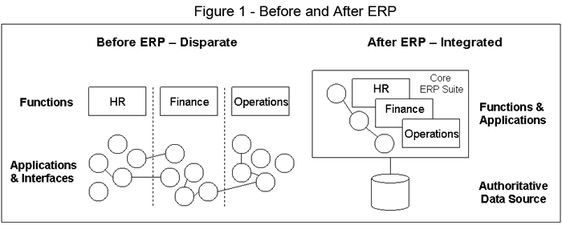
Integrasi ERP dalam Organisasi

Slide 8
Cakupan Fungsional ERP
Sale &
Distribution
Financial &
Accounting
Material
Management
Project
Management
Central Databases
Manufacturing
Human Resource

Slide 9
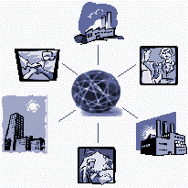
Evolusi Bisnis (Source : mySAP)
Enterprise Resource
Planning
Inter-Enterprise
Co-operation
e-Community
Collaboration
Cost reduction and efficiency through integration of business processes
Improved effectiveness through cooperation along the supply chain
Value creation through collaboration within business communities

Slide 10
Mengapa perlu Sistem Informasi Terintegrasi ?
New products
and services
Market change
(Rapid change)
Management change
(Complexity & dynamics)
IS change
(Handling change and
complexity with IT)
IS architecture ? (characteristics ?)

Slide 11
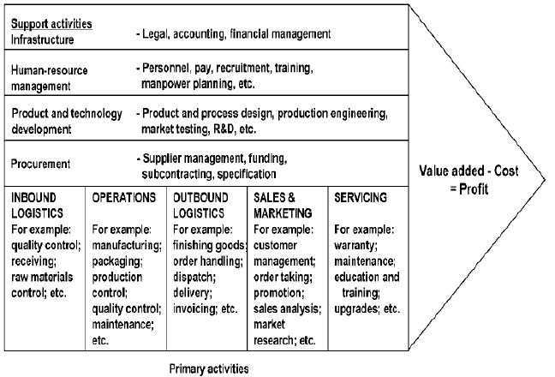
Value Chain & Modul ERP
General Finance
Quality Mangement
HRM
Asset Management
Customer Support
Engineering, Production
Inventory Management
Delivery
Finance, Sales, Marketing

Slide 12
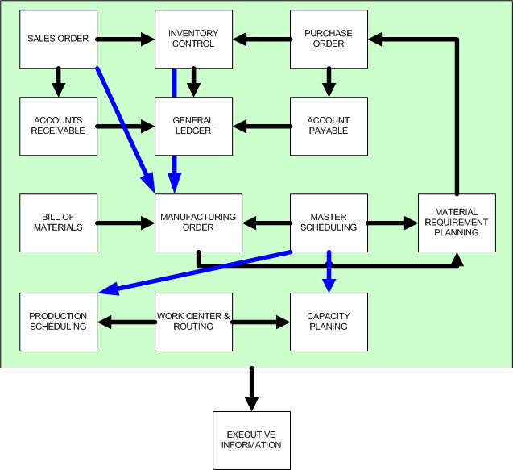
Modul ERP

Slide 13
Modul SAP
“Systeme, Anwendungen und Produkte in der Datenverarbeitung”
(English: “Systems, Applications, and Products in Data Processing”)
Global concern with many companies
  SAP AG
  SAP America
  SAP UK etc.
SAP Business Suite
  SAP Enterprise Resource Planning (SAP ERP)
  SAP Supplier Relationship Management (SAP SRM)
  SAP Customer Relationship Planning (SAP CRM)
  SAP Supply Chain Management (SAP SCM)
  SAP Product Lifecycle Management (SAP PLM) etc.
SAP Business ByDesign
SAP NetWeaver

Slide 14
Who is SAP?
SAP AG
  Founded in Walldorf, Germany in 1972
  World’s Largest Business Software Company
  World’s Third-largest Independent Software Provider
Company Statistics
  Over 45,000 employees in more then 50 countries
  1,500+ Business Partners
  95,000+ customers in more then 120 countries
  12 million users
  100,000+ installations
Source: SAP AG website
Notes:
SAP is the world's largest inter-enterprise software company and the world's third-largest independent software provider overall. We have a rich history of innovation and growth that has made us a true industry leader.
SAP Americas
12 Million Users. 100,600 Installations. 1,500 Partners.
SAP Americas is a subsidiary of SAP AG, the world's largest inter-enterprise software company and the third-largest software supplier overall. SAP Americas's corporate headquarters is located in Newtown Square, PA, a suburb of Philadelphia. Our officers and executives lead a team of professionals dedicated to delivering high-level customer support and services.
Founded in 1972 as Systems Applications and Products in Data Processing, SAP has a rich history of innovation and growth that has made us the recognized leader in providing collaborative business solutions for all types of industries -- in every major market. The company, headquartered in Walldorf, Germany, employs more than 37,700 people in more than 50 countries, and serves more than 34,600 customers worldwide.
Experience, Knowledge, and Technology for Maximizing Business
SAP has leveraged our extensive experience to deliver mySAP Business Suite, the definitive family of business solutions for today's economy. These solutions are open and flexible, supporting databases, applications, operating systems, and hardware from almost every major vendor. What's more, mySAP Business Suite allows employees, customers, and business partners to work together successfully -- anywhere, anytime.
By deploying the best technology, services, and development resources, SAP has delivered a business platform that unlocks valuable information resources, improves supply chain efficiencies, and builds strong customer relationships. And through the Global Solution Center, SAP Americas identifies customer needs and develops solutions to meet these needs.
SAP is listed on several exchanges, including the Frankfurt Stock Exchange and the New York Stock Exchange, under the symbol "SAP."

Slide 15
Integrated Business Solution Vendors
SAP
  SAP Business Suite, SAP All-in-One, SAP Business ByDesign, SAP Business One
Oracle Applications
  Oracle, JD Edwards, PeopleSoft, Siebel, Retek
Microsoft Business Solutions
  Dynamics: Great Plains, Navision, Axapta, Soloman
The Sage Group
  Sage Software – Accpac ERP, PeachTree
SSA Global Technologies
  BAAN

Slide 16
SAP Portfolio Strength
World-wide usage
Designed to satisfy the information needs for all business sizes
(small local to large all international)
  Multi-lingual
  Multi-currency
  Multi-balance (parallel G/L Accounting)
Designed to satisfy the information needs for all industries, e.g.
  Automotive
  Banking
  Retail
  Public Sector
  Higher Education and Research etc.
x

Slide 17
SAP Enterprise Resource Planning (SAP ERP)
Enables a company to support and optimize its business processes
Ties together disparate business functions (integrated business solution) such as
  Finance (Financial Accounting, Managerial Accounting, Treasury, …)
  Logistics (Sales, Procurement, Production, Fulfillment, …)
  Human Resources etc.
Helps the organization run smoothly
Real-time environment
Scalable and flexible

Slide 18
SAP Architecture
Client/Server Environment
  Client – hardware/software environment that can make a request for services for a central repository of resources
  Server – hardware/software combination that can provide services to a group of clients in a controlled environment
Three – Tier Structure
  GUI
    Graphical User Interface or Web Interface
  Application Server
    One or more, help distribute work load
  Database Server
    One single data repository

Slide 19
SAP Business Suite
SAP NetWeaver
SAP PLM
SAP ERP
SAP
SRM
SAP
CRM
SAP SCM

Slide 20
History
SD
FI
SAP NetWeaver
MM
SAP PLM
CO
PP
AM
SAP ERP
SAP R/3
Client/Server
ABAP
Basis
SAP
SRM
SAP
CRM
QM
PS
PM
WF
SAP SCM
HR
IS

Slide 21
SAP Software Applications
Solutions
  SAP ERP
  SAP CRM
  SAP PLM
  SAP SCM
  SAP SRM
  SAP Business Objects
Small & Medium Size Solutions
  SAP All-in-One
  Business ByDesign
  Business One
Platforms
  SAP NetWeaver
  SAP Enterprise Services Architecture

Slide 22
SAP ERP Business Modules
Collections of logically related transactions within identifiable business functions
  MM (“Buy”)
  PP (“Make”)
  SD (“Sell”)
  FI and CO (“Track”)
  HCM (“People”)
  WM (“Store”)
  EAM (“Maintain”)
  CS (“Service”)

Slide 23
SAP ERP Core Applications
Logistics
  Sales & Distribution
  Materials Management
  Production Planning
  Plant Maintenance
  Quality Management
Finance
  Financial Accounting
  Managerial Accounting
  Asset Management
  Treasury
Human Capital Management
  Personnel Management
  Benefits
  Payroll

Slide 24
Keuntungan Penggunaan ERP
Integrasi data keuangan
Untuk mengintegrasikan data keuangan sehingga top management bisa melihat dan mengontrol kinerja keuangan perusahaan dengan lebih baik
Standarisasi Proses Operasi
Menstandarkan proses operasi melalui implementasi best practice sehingga terjadi peningkatan produktivitas, penurunan inefisiensi dan peningkatan kualitas produk
Standarisasi Data dan Informasi
Menstandarkan data dan informasi melalui keseragaman pelaporan, terutama untuk perusahaan besar yang biasanya terdiri dari banyak business unit dengan jumlah dan jenis bisnis yg berbeda-beda

Slide 25
Keuntungan Penggunaan ERP
Keuntungan yg bisa diukur
Penurunan inventori
Penurunan tenaga kerja secara total
Peningkatan service level
Peningkatan kontrol keuangan
Penurunan waktu yang di butuhkan untuk mendapatkan informasi

Slide 26
SELEKSI ERP PENDAHULUAN

Slide 27
Memilih ERP
Investasi ERP sangat mahal dan pilihan ERP yang salah bisa menjadi mimpi buruk
ERP yang berhasil digunakan oleh sebuah perusahaan tidak menjadi jaminan berhasil di perusahaan yang lain
Perencanaan harus dilakukan untuk menyeleksi ERP yg tepat
Bahkan dalam beberapa kasus yang ekstrim, evaluasi pilihan ERP menghasilkan rekomendasi untuk tidak membeli ERP, tetapi memperbaiki Business Process yang ada
Tidak ada ‘keajaiban’ dalam ERP software. Keuntungan yang didapat dari ERP adalah hasil dari persiapan dan implementasi yang efektif
Tidak ada software atau sistem informasi yang bisa menutupi business strategy yang cacat dan business process yang ‘parah’
Secara singkat, tidak semua ERP sama kemampuannya dan memilih ERP tidaklah mudah (paling tidak, tidaklah sederhana), dan memilih ERP yang salah akan menjadi bencana yang mahal

Slide 28
Memilih ERP
Syarat sukses memilih ERP adalah Pengetahuan dan Pengalaman
Pengetahuan adalah pengetahuan tentang bagaimana cara sebuah proses seharusnya dilakukan, jika segala sesuatunya berjalan lancar
Pengalaman adalah pemahaman terhadap kenyataan tentang bagaimana sebuah proses seharusnya dikerjakan dengan kemungkinan munculnya permasalahan
Pengetahuan tanpa pengalaman menyebabkan orang membuat perencanaan yang terlihat sempurna tetapi kemudian terbukti tidak bisa diimplementasikan
Pengalaman tanpa pengetahuan bisa menyebabkan terulangnya atau terakumulasinya kesalahan dan kekeliruan karena tidak dibekali dengan pemahaman yg cukup

Slide 29
Aktivitas Dalam Pemilihan ERP
Analisa Strategi Usaha
Bagaimana level kompetisi di pasar dan apa harapan dari customers?
Adakah keuntungan kompetitif yang ingin dicapai?
Apa strategi bisnis perusahaan dan objectives yang ingin dicapai?
Bagaimana proses bisnis yang sekarang berjalan vs proses bisnis yang diinginkan?
Adakah proses bisnis yang harus diperbaiki?
Apa dan bagaimana prioritas bisnis yang ada dan adakah rencana kerja yang disusun untuk mencapai objektif dan prioritas tersebut?
Target bisnis seperti apa yang harus dicapai dan kapan?

Slide 30
Aktivitas Dalam Pemilihan ERP
Analisa Sumberdaya Manusia
Bagaimana komitment top management thd usaha untuk implementasi ERP?
Siapa yg akan mengimplementasikan ERP dan siapa yg akan menggunakannya?
Bagaimana komitmen dari tim implementasi?
Apa yg diharapkan para calon user thd ERP?
Adakah ERP champion yg menghubungkan top management dgn tim?
Adakah konsultan dari luar yg disiapkan untuk membantu proses persiapan?

Slide 31
Aktivitas Dalam Pemilihan ERP
Analisa Infrastruktur
Bagaimanakah kelengkapan infrastruktur yang sudah ada (overall networks, permanent office systems, communication system dan auxiliary system)
Seberapa besar budget untuk infrastruktur?
Apa infrastruktur yang harus disiapkan?

Slide 32
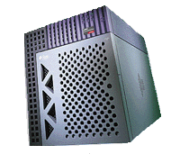
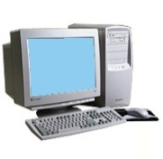
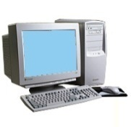
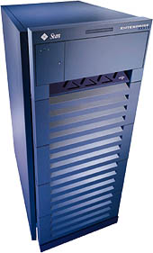
Contoh Infrastruktur yg biasa digunakan
Application
Server
Application
Server
USER PCs
USER PCs
Database
Server
Application
Server
Application
Server

Slide 33
Aktivitas Dalam Pemilihan ERP
Analisa Perangkat Lunak
Apakah perangkat lunak tersebut cukup fleksibel dan mudah disesuaikan dengan kondisi perusahaan?
Apakah ada dukungan layanan dari penyedia, tidak hanya secara teknis tapi juga untuk kebutuhan pengembangan sistem di kemudian hari
Seberapa banyak waktu untuk implementasi yang tersedia
Apakah perabgkat lunak memiliki fungsi yang bisa meningkatkan proses bisnis perusahaan

Slide 34
Penerapan ERP
Berikut ini adalah ringkasan poin-poin yg bisa digunakan sebagai pedoman pada saat implementasi ERP:
ERP adalah bagian dari infrastruktur perusahaan, dan sangat penting untuk kelangsungan hidup perusahaan. Semua orang dan bagian yang akan terpengaruh oleh adanya ERP harus terlibat dan memberikan dukungan
ERP ada untuk mendukung fungsi bisnis dan meningkatkan produktivitas, bukan sebaliknya. Tujuan implementasi ERP adalah untuk meningkatkan daya saing perusahaan
Pelajari kesuksesan dan kegagalan implementasi ERP, jangan berusaha membuat sendiri praktek implementasi ERP. Ada metodologi tertentu untuk implementasi ERP yang lebih terjamin keberhasilannya

Slide 35
Gagalnya ERP
Tanda-tanda kegagalan ERP biasanya ditandai oleh adanya hal-hal sebagai berikut:
Kurangnya komitmen top management
Kurangnya pendefinisian kebutuhan perusahaan (analisa strategi bisnis)
Cacatnya proses seleksi software (tidak lengkap atau terburu-buru memutuskan)
Kurangnya sumber daya (manusia, infrastruktur dan modal)
Kurangnya ‘buy in’ sehingga muncul resistensi untuk berubah dari para karyawan
Kesalahan penghitungan waktu implementasi
Tidak cocoknya software dgn business process
Kurangnya training dan pembelajaran
Cacatnya project design & management
Kurangnya komunikasi
Saran penghematan yang menyesatkan

Slide 36
Software ERP
Dynamics AX ,
Compiere,
ORACLE, JDE, BAAN,
MFGPro,
Protean,
Magic,
aLTiUs,
SAP,
Onesoft,
IFS,
ELLIPS,
AGRESSO,
INTACS,
EuClid System

